Slide 1
Towards Understanding the Impacts of Textual
Dissimilarity on Duplicate Bug Report Detection
Sigma Jahan Dalhousie University sigma.jahan@dal.ca
Mohammad Masudur Rahman Dalhousie University masud.rahman@dal.ca
発表者: 稲葉 真幸

Slide 2

ソフトウェアのバグ報告の重複
大規模なソフトウェアシステムでは, 毎日何百ものバグが報告されるため
複数の人が同じバグ報告を提出すると重複が発生
ソフトウェアのバグ報告の約35.8%~41.6%は重複している
→保守の際には大きな負担となる
従来, テキスト的に類似したバグ報告の重複を検出することに重点
→しかし, バグトラッキングでは多くの重複バグレポートが
テキスト的に類似しておらず, 従来の手法では不十分な可能性

Slide 3
ソフトウェアのバグ報告の重複
重複バグを自動検出する試みとして過去10年来行われてきたもの
①自然言語処理（NLP）：テキスト的な非類似の処理 難
②情報検索（IR）：語彙的な不一致の処理 難
③機械学習（ML）：データ不均衡, 一般性の問題
→自然言語の複雑さゆえに完全とは言い難い.
重複バグのうちテキスト的に非類似なものは19%~23%存在.
①NLP, ②IRは主に類似テキストを用いた重複バグ検知に用いられる.
③MLは2項目間の非線形的関係を把握可能なため
テキスト的に非類似なバグ報告を検知できる可能性

Slide 4
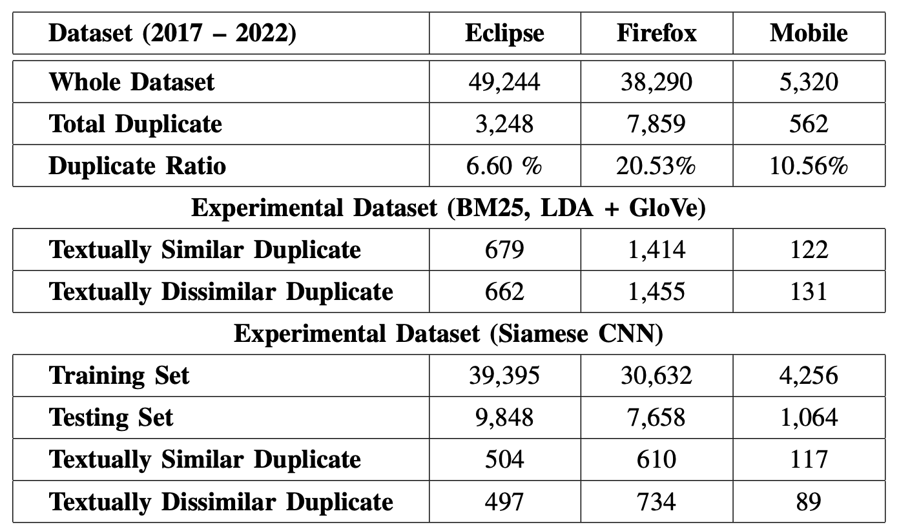
重複バグ報告の検出におけるテキストの非類似性の影響を
より良く理解するために, 大規模な実証研究を実施する.
データセット
大規模なソフトウェアシステムである
Eclipse, Firefox, Mobileから
92,854件のバグレポートを取得
右図：データセットとそのうちの重複件数

Slide 5
Research Questions
RQ1: テキスト的に類似した重複バグレポートと類似していないものとでは, 重複バグレポート検出において既存技術の性能が変化するか?
RQ2: テキスト的に類似した重複バグレポートと類似していないものとでは, その報告者の意図と構造においてどのように異なるか?
RQ3: ドメイン固有埋め込みは, テキスト的に異質な重複バグ報告の検出を改善するのに役立つか?

Slide 6
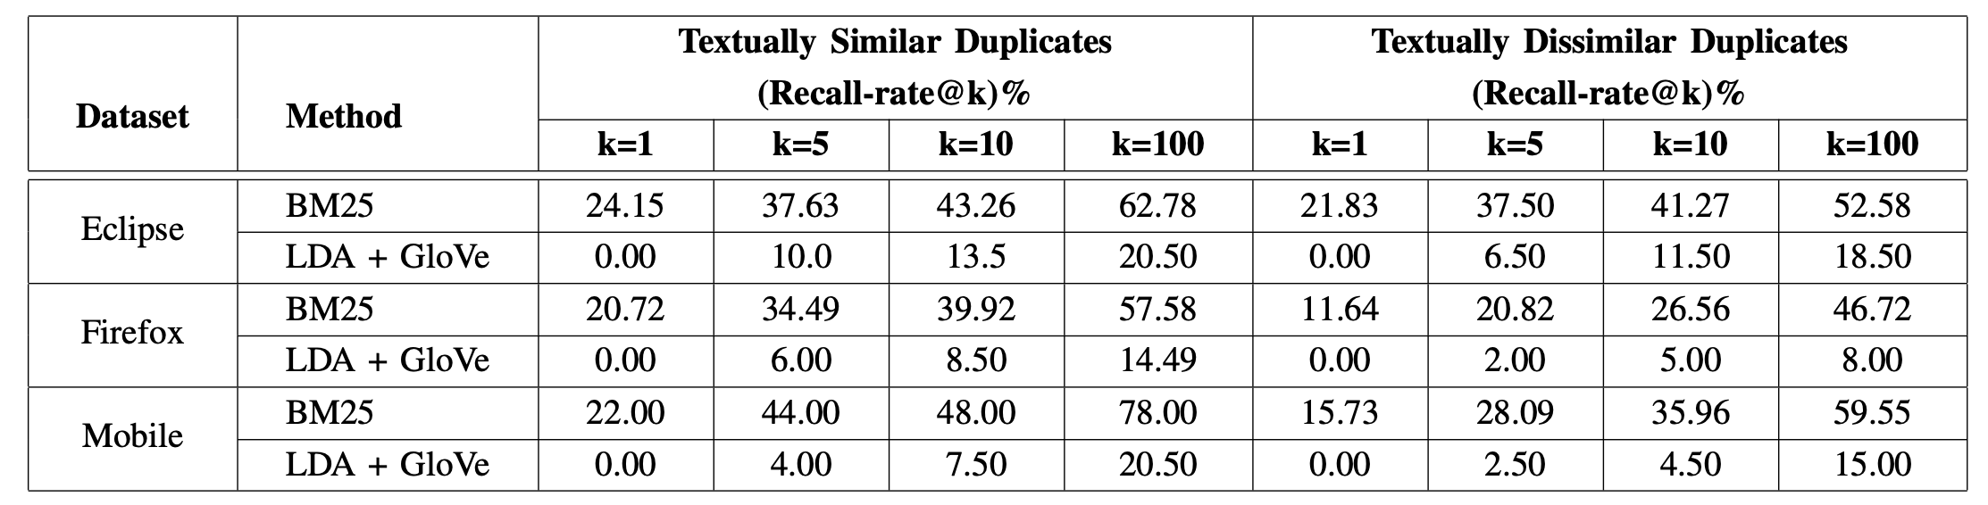
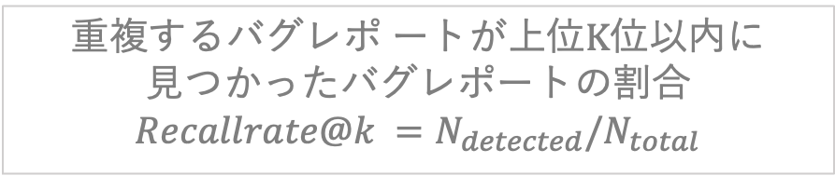
RQ1: 類似/非類似で
既存技術の検出性能が変化するか?
使用した既存技術
BM25
TF-IDFの進化系
LDA（潜在的ディリクレ配分法）：クラスタリング手法
+ GloVe（Global Vectors）：word2vecに大域的な分析を加えたもの
重複するバグレポ ートが上位K位以内に
見つかったバグレポートの割合
$$Recallrate@k =N_{detected}/N_{total}$$

Slide 7
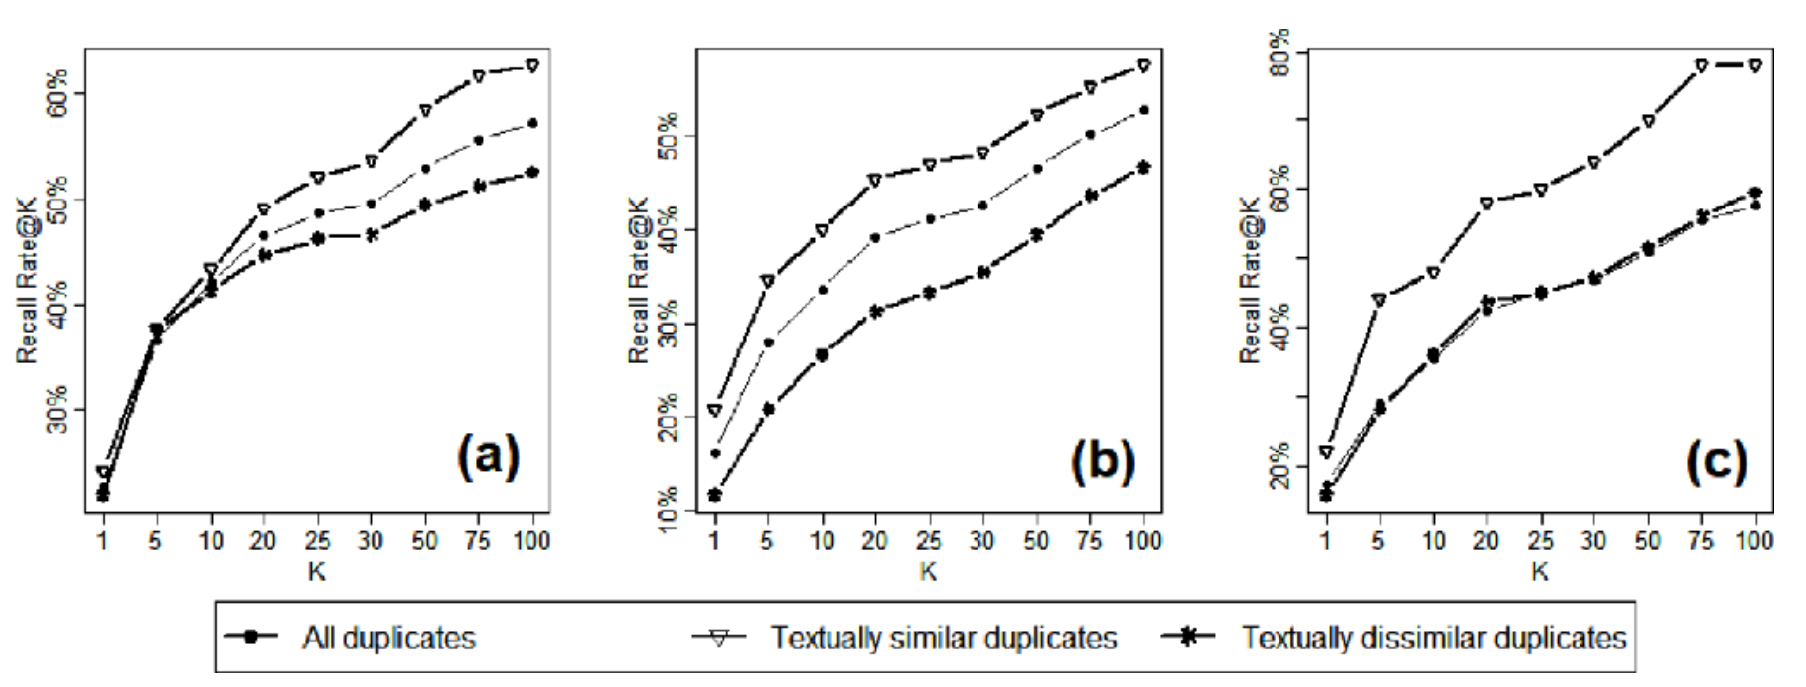

RQ1: 類似/非類似で
既存技術の検出性能が変化するか?
まとめ
既存技術（BM25, LDA+GloVe）の性能は,
テキスト的に類似した重複バグ報告よりも類似していない報告の検出が
有意に低いことがわかった.
$$Recallrate@k =N_{detected}/N_{total}$$

Slide 8
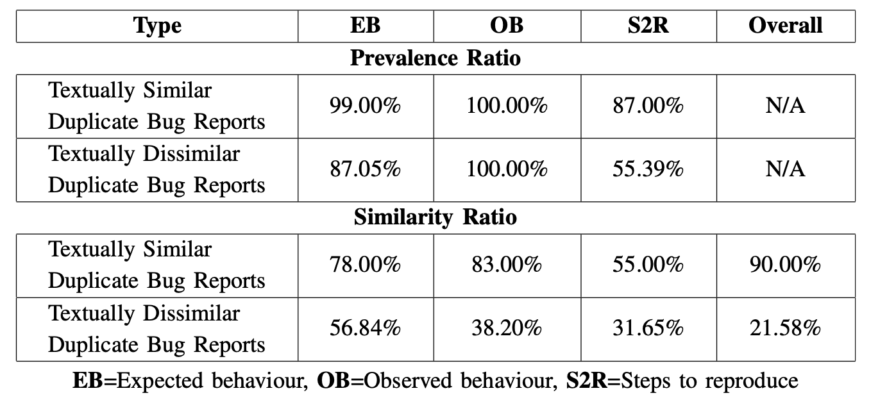
RQ2: 類似/非類似で
報告者の意図, 構造においてどのように異なるか?
テキスト的に類似/非類似な重複バグレポートでは,
記述統計（歪度など）, 基礎的な意味論（t-SNEクラスタなど）
構造的な構成要素の普及の点で相違点あり
特に, 非類似な重複バグ報告には,
・期待される行動（EB）
・再現手順（S2R）
のような重要な構成要素が欠けていることが多く,
それが各重複ペア内でのテキスト的非類似性をもたらす可能性がある.

Slide 9
RQ3:ドメイン固有埋め込みは, 類似でない
重複バグ報告の検出を改善するのに役立つか?
ドメイン固有の埋め込み（バグ報告で学習したものなど）を用いる
ことで, テキスト的に類似でない重複バグ報告に対する
モデルの性能が向上（例：FirefoxのF1-measureで最大6.56％）
しかしこれらの埋め込みは, テキスト的に類似した重複バグ報告の
検出には, 無視できるか, あるいはマイナスの影響を与える.
ドメイン固有：特定の作業や問題解決を目的に設計されていることを指す

Slide 10
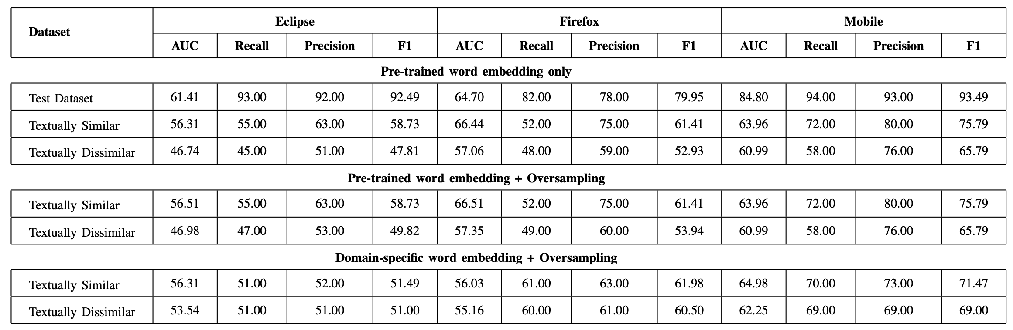
RQ3:ドメイン固有埋め込みは, 類似でない
重複バグ報告の検出を改善するのに役立つか?

Slide 11
結論
既存のアプローチでは, テキスト的に非類似だが
重複するバグレポートを検出するのに不十分な可能性
3つのOSSから得られた92,854件のバグ報告を用いて大規模な実証研究を行い,
重複バグ報告検出における「テキストの非類似性」の課題をより良く理解することが目的
RQ1：既存の技術では, テキスト的に非類似な重複バグ報告の検出が困難であることを実証的に示した.
RQ2：テキスト的に非類似な重複バグ報告には, 重要な構成要素（再現手順など）が欠けていることが多く, それが重複ペア内でのテキスト的な非類似性をもたらす可能性があることを明らかにした.
RQ3：ドメイン固有の埋め込みをバグ報告の重複検出に適用してみたが, 結果はケースバイケース
これらの結果は, 重複バグ報告の検出のためのさらなる調査やより効果的な解決策の必要性を示唆
将来的には, これらのバグ報告を他の情報源（例：バージョン管理履歴）等の関連情報で補完することに重点を置くことも検討

